Slide 1
ПЕДАГОГИЧЕСКИЕ ТЕХНОЛОГИИ

Slide 2
ПЕДАГОГИЧЕСКАЯ ТЕХНОЛОГИЯ
    ЭТО ПОСТРОЕНИЕ ДЕЯТЕЛЬНОСТИ ПЕДАГОГА, В КОТОРОЙ ВСЕ ВХОДЯЩИЕ В НЕГО ДЕЙСТВИЯ ПРЕДСТАВЛЕНЫ В ОПРЕДЕЛЁННОЙ ПОСЛЕДОВАТЕЛЬНОСТИ И ЦЕЛОСТНОСТИ, А ВЫПОЛНЕНИЕ ПРЕДПОЛАГАЕТ ДОСТИЖЕНИЕ РЕЗУЛЬТАТА И ИМЕЕТ ПРОГНОЗИРУЕМЫЙ ХАРАКТЕР

Slide 3
ПРИНЦИПЫ СОВРЕМЕННЫХ ПЕДАГОГИЧЕСКИХ ТЕХНОЛОГИЙ
ЛИЧНОСТНЫЙ ПОДХОД
НАЦЕЛЕННОСТЬ НА УСПЕХ
ПРИНЦИП ДЕЯТЕЛЬНОСТИ
ЕДИНСТВО ВОСПИТАНИЯ И ОБУЧЕНИЯ
ВСЕСТОРОННЕ РАЗВИТАЯ ЛИЧНОСТЬ
МОТИВАЦИЯ
ПСИХОЛОГИЧЕСКИЙ КОМФОРТ
ДИФФЕРЕНЦИАЦИЯ

Slide 4
ТЕХНОЛОГИИ
РАЗВИВАЮЩЕЕ ОБУЧЕНИЯ
ПРОБЛЕМНОЕ ОБУЧЕНИЕ
ИГРОВЫЕ
КСО
ПЕД.МАСТЕРСКАЯ
ЛИЧНОСТНО-ОРИЕНТИРОВАННОЕ ОБРАЗОВАНИЕ
ИНФОРМАЦИОННЫЕ
АВТОРСКИЕ
ПРОЕКТ

Slide 5
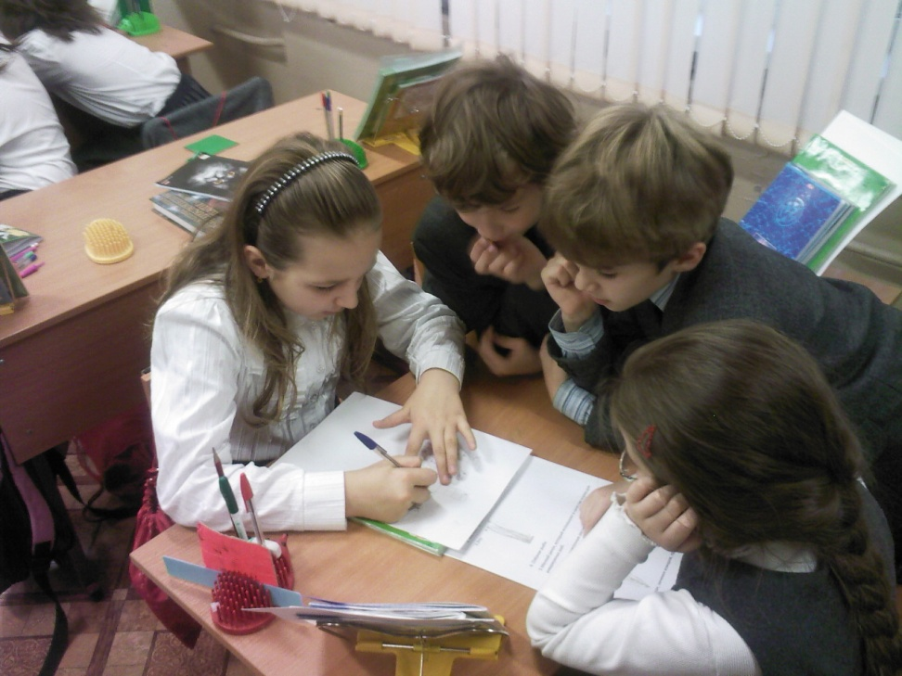
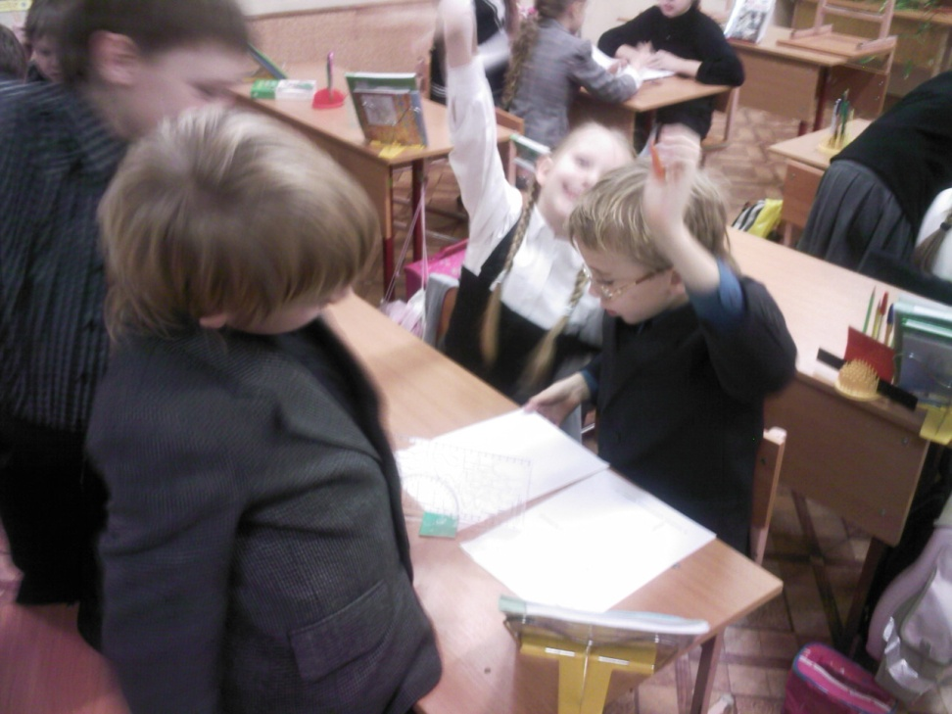
КОЛЛЕКТИВНЫЕ СПОСОБЫ ОБУЧЕНИЯ
РАБОТА В ГРУППАХ

Slide 6
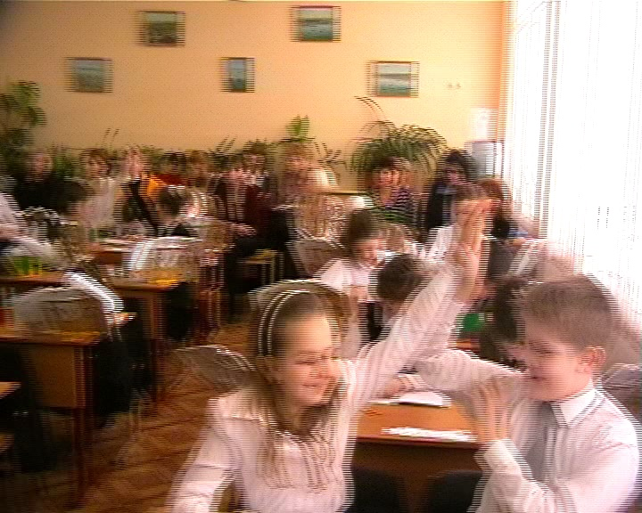
ПАРЫ СМЕННОГО СОСТАВА

Slide 7

ВЗАИМООБУЧЕНИЕ
ВЗАИМОКОНТРОЛЬ
ВЗАИМОУПРАВЛЕНИЕ

Slide 8

ПРОБЛЕМНОЕ ОБУЧЕНИЕ
УМК «ШКОЛА 2100»
ИССЛЕДОВАТЕЛЬСКИЙ МЕТОД
НАУЧНЫЕ МЕТОДЫ ДОБЫВАНИЯ ЗНАНИЙ
ПЛАНИРОВАНИЕ ПОИСКА И ОТКРЫТИЕ НОВЫХ ЗНАНИЙ
РЕШЕНИЕ ПРОБЛЕМНЫХ ЗАДАЧ

Slide 9
Проблемное обучение
ПОСТАНОВКА ПРОБЛЕМЫ
ПОИСК РЕШЕНИЯ
ВЫРАЖЕНИЕ РЕШЕНИЯ
РЕАЛИЗАЦИЯ

Slide 10
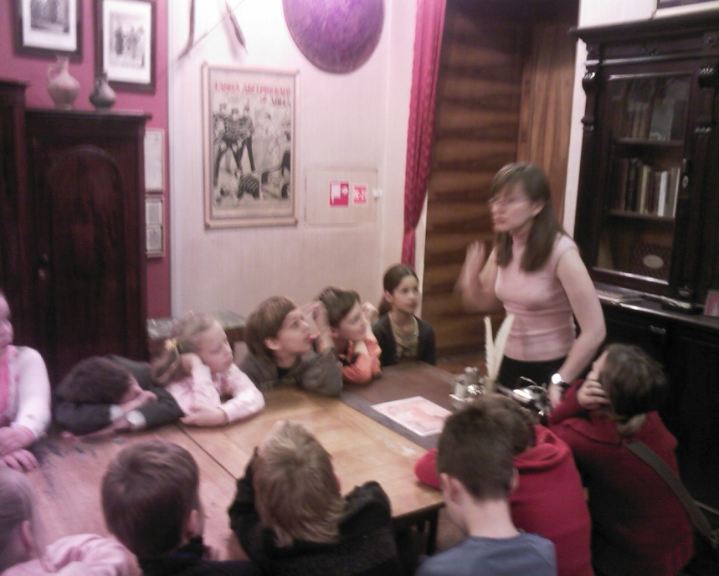
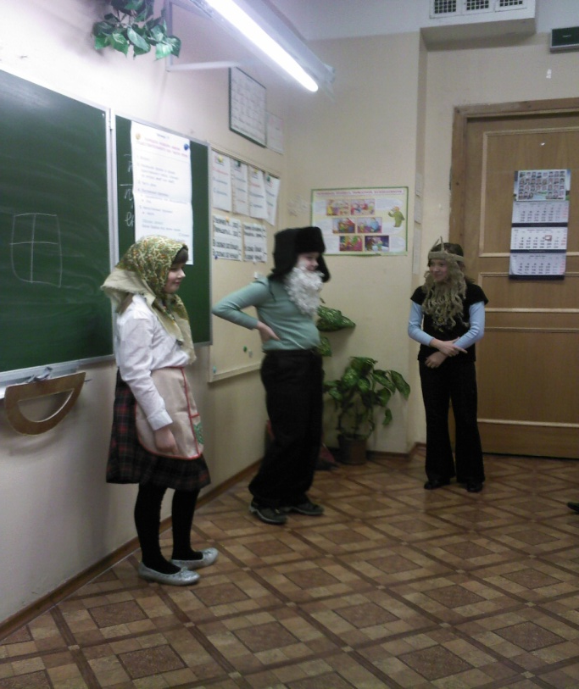
ИГРОВЫЕ ТЕХНОЛОГИИ
ТВОРЧЕСКИЙ ХАРАКТЕР
ЭМОЦИОНАЛЬНАЯ ПРИПОДНЯТОСТЬ, СОПЕРНИЧЕСТВО
САМОВЫРАЖЕНИЕ РЕБЁНКА
РАЗВЛЕКАТЕЛЬНЫЙ ХАРАКТЕР

Slide 11
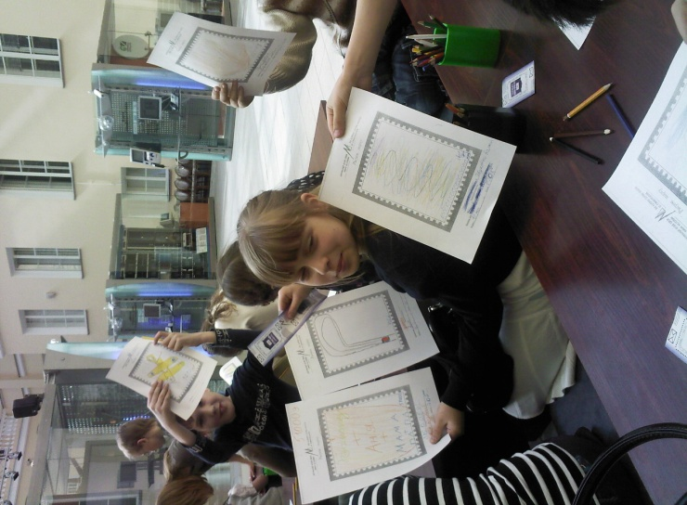
МЕТОД ПРОЕКТОВ
Наличие проблемы или задачи
Самостоятельная деятельность учащихся
Структура проекта
Использование исследовательских методов

Slide 12

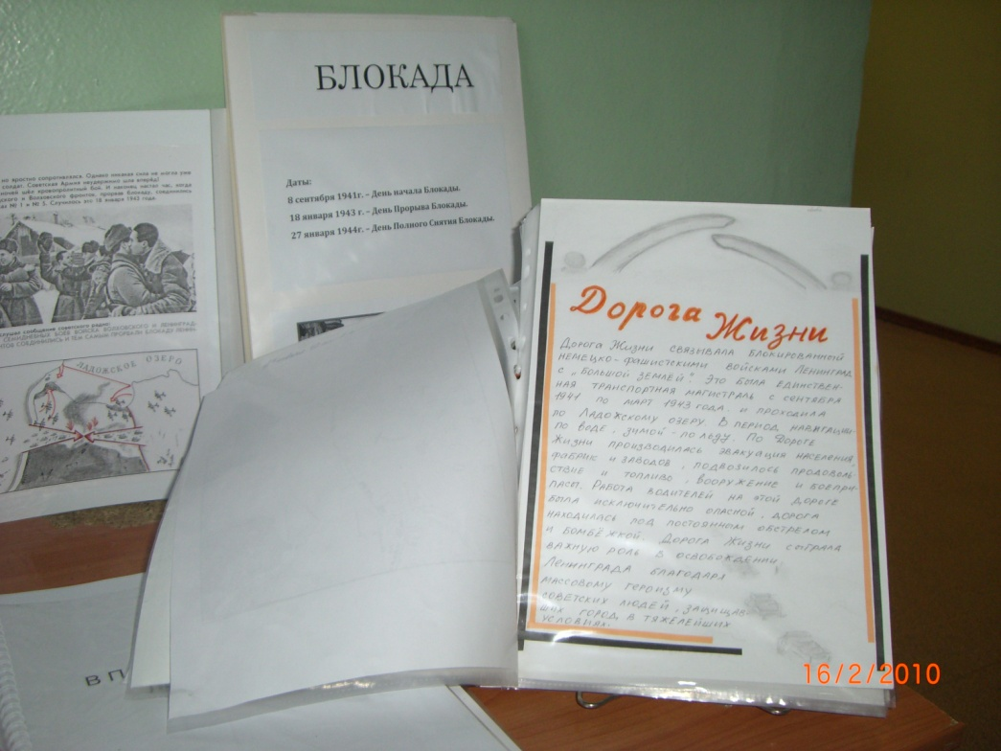
Метод проектов

Slide 13
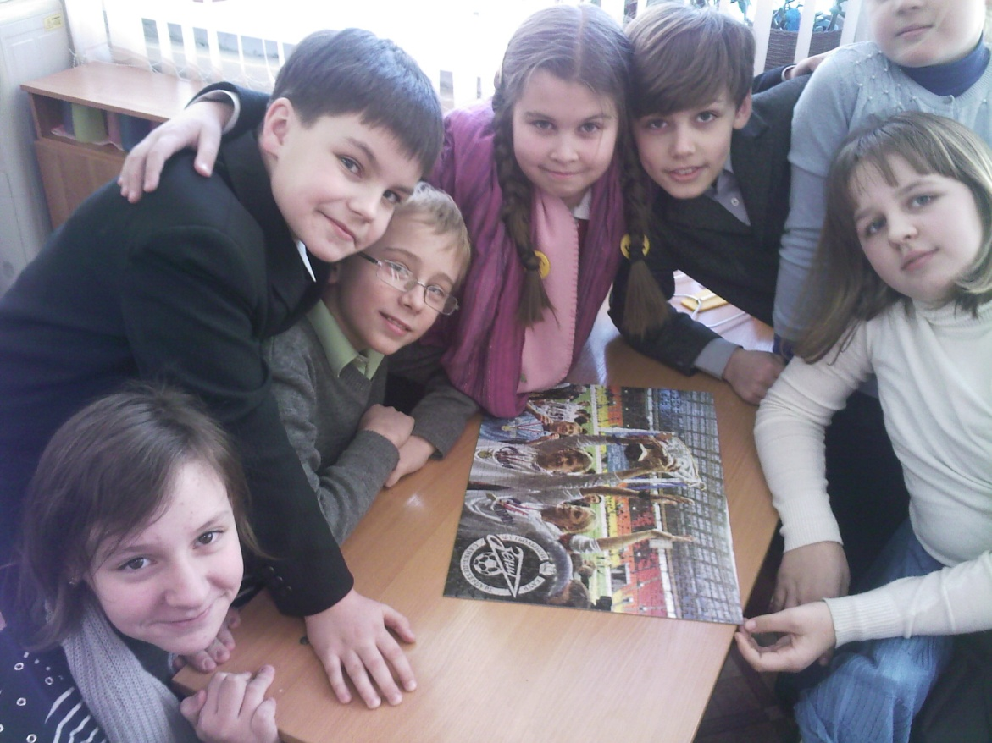
ИННОВАЦИОННАЯ РАБОТА СПОСОБСТВУЕТ ВЫСОКОМУ РАЗВИТИЮ УРОВНЯ МОТИВАЦИИ

